Slide 1

®
HOP_TECH Soluções em Lúpulo Ltda.
Your hope is our hop!
Bem-vindo(a) à nossa empresa de tecnologia para plantações de lúpulo, onde a luz é a chave para o sucesso!

Slide 2






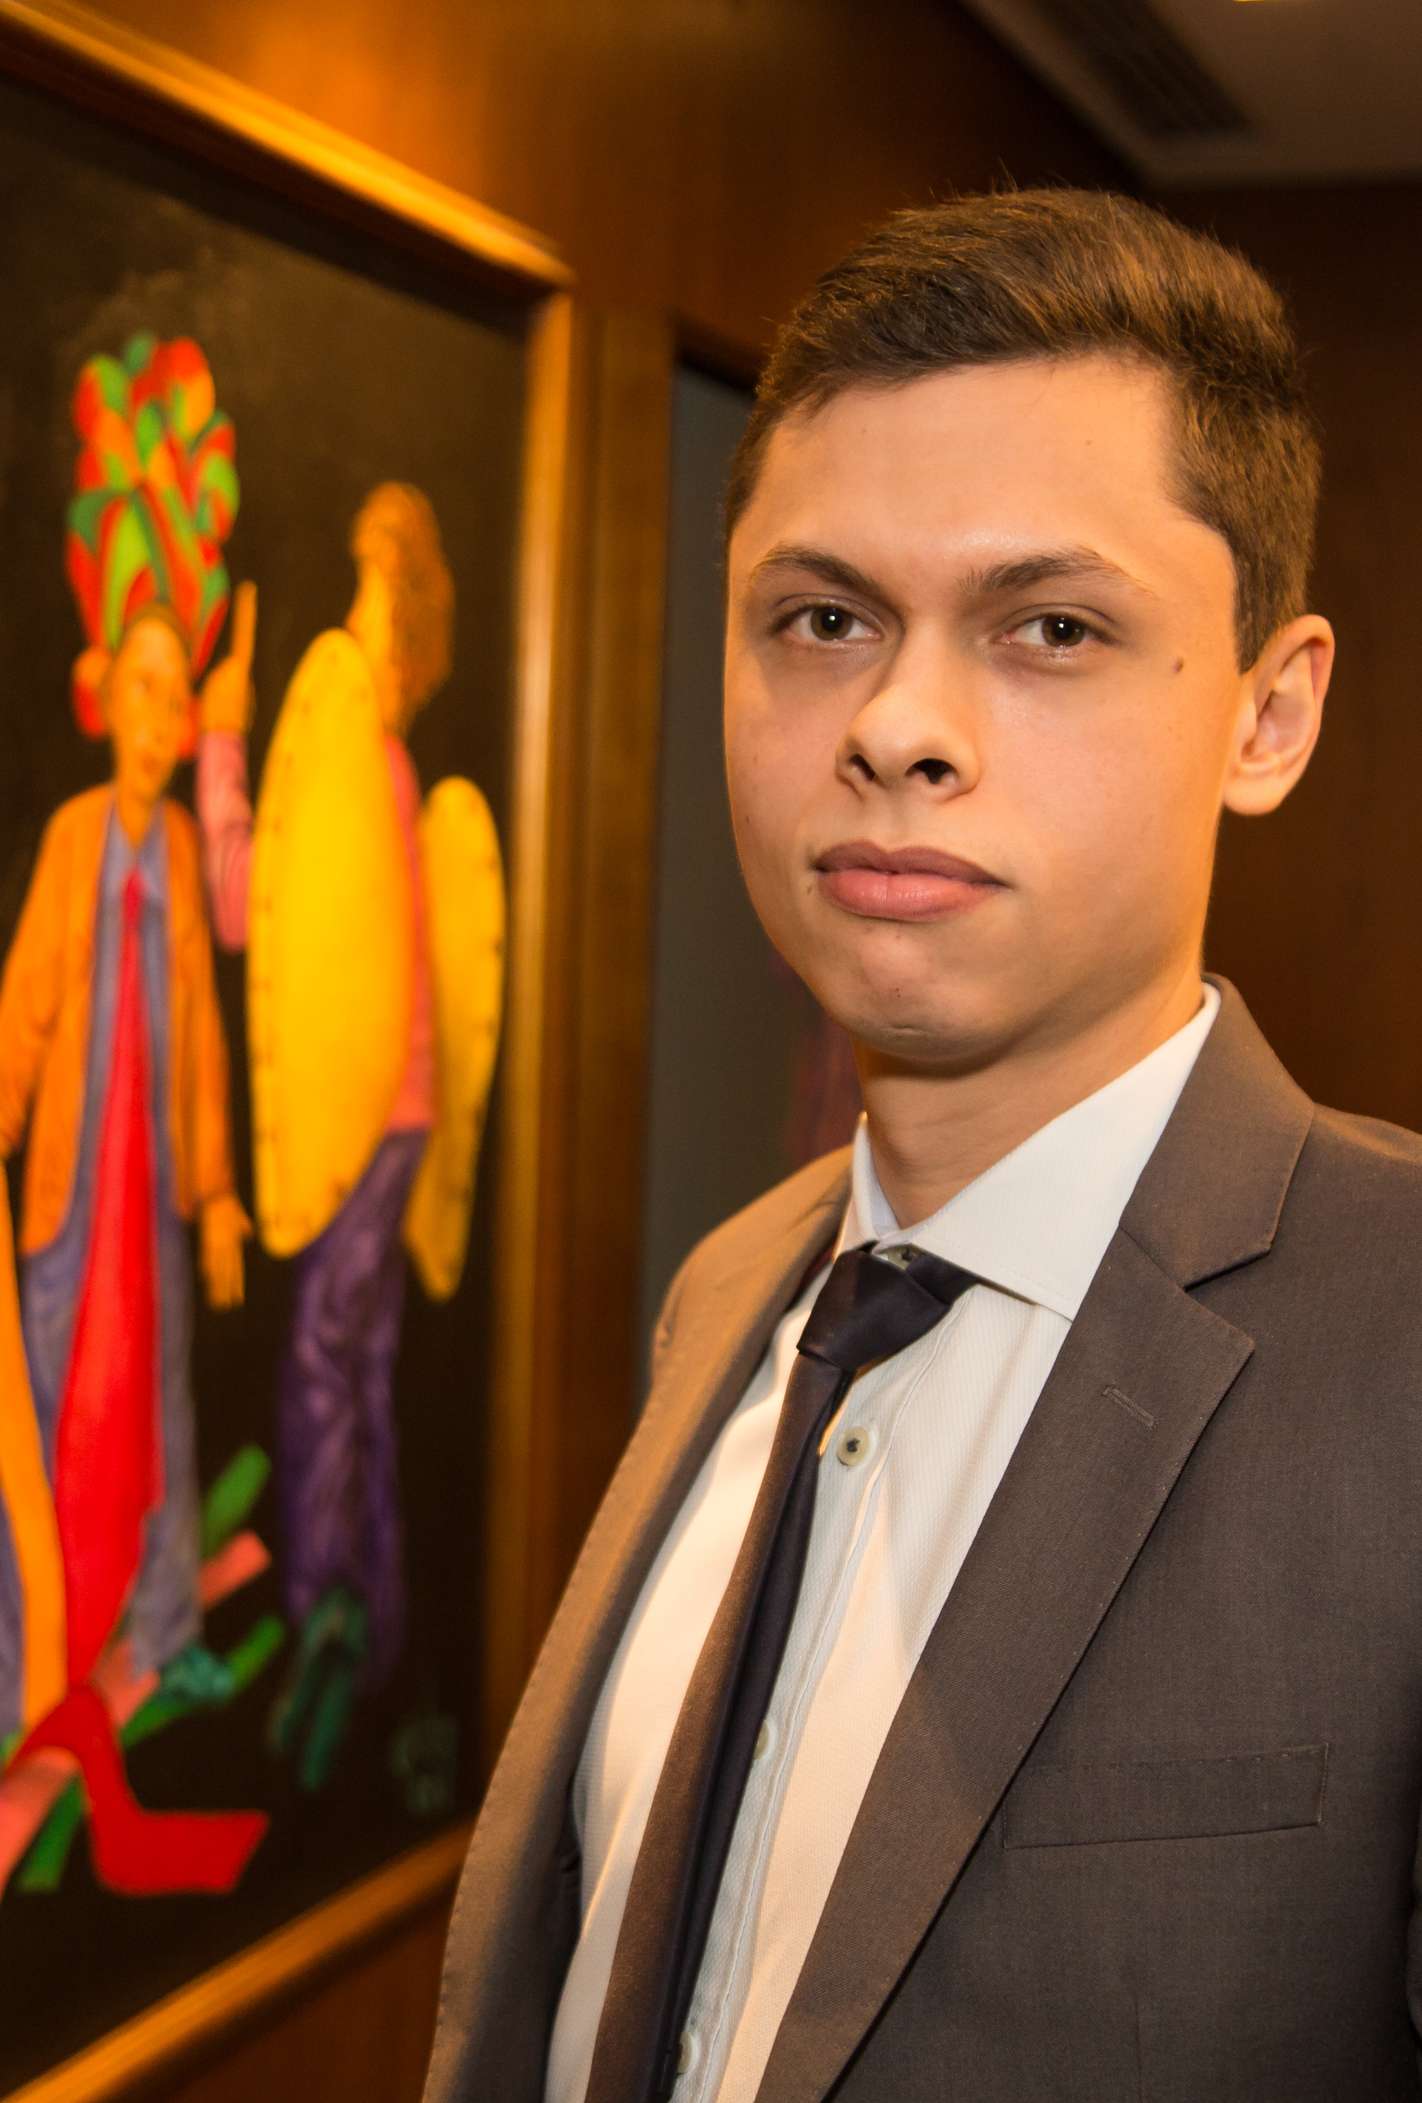
Quem somos?
"Na nossa empresa de tecnologia, acreditamos que a chave para o sucesso no cultivo de lúpulo é iluminar o caminho da produtividade, com sensores de luz que trazem insights precisos e em tempo real para os produtores."
"Nosso compromisso é fornecer soluções tecnológicas de alta qualidade para a indústria de cultivo de lúpulo, com transparência, inovação e excelência no atendimento ao cliente."
Nossa Equipe: Abraão Marcos, Arthur, Bruna Laysa, Carlos Benecke, Gabriel Namur, Jonas, Luccas Bueno.

Slide 3

Nosso segmento e desafios
A indústria cervejeira tem crescido significativamente nos últimos anos, impulsionando a produção de lúpulo, um ingrediente essencial na fabricação da bebida.
O sucesso do cultivo do lúpulo depende de uma série de fatores, incluindo a quantidade e qualidade de luz que as plantas recebem. Nesse cenário, o Brasil é insuficiente em sua produção interna.
Monitoramento em tempo real para plantações de lúpulo, utilizando sensores de luz.
Permite que os clientes tenham acesso remoto aos dados coletados para tomar decisões informadas e maximizar sua produção.
NOSSO DESAFIO? Impulsionar o mercado interno e contribuir na melhora da eficiência produtiva em até 40% (quarenta porcento).

Slide 4





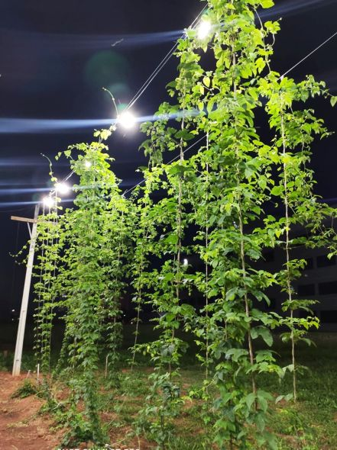
NOSSO ESQUEMA DE SOLUÇÃO!
Tomada de decisão pelo cliente
Plantio de Luz Natural
Plantio de Luz Artificial

Slide 5

NOSSA SOLUÇÃO PASSO A PASSO!

Slide 6
CONHEÇA AGORA NOSSA FERRAMENTA DE GESTÃO DE NEGÓCIOS!

Slide 7

AGORA FIQUE COM NOSSO PROTÓTIPO DE SITE!

Slide 8
CONHEÇA NOSSO EXCLUSIVO SIMULADOR FINANCEIRO!

Slide 9

CONHEÇA MAIS SOBRE NOSSO BANCO DE DADOS EXCLUSIVO!

Slide 10

NOSSAS PROSPECÇÕES...
Desenvolver expertise no ramo;
Integralizar ferramenta de Arduíno;
Desenvolvimento/ Idealização Completo de Dashboard;
Desenvolvimento do website funcional; e
Avaliar eventual oferta de suporte ao produtor.

Slide 11
Agradecemos por nos conhecerem e esperamos poder contribuir para o sucesso das suas culturas com nossas soluções inovadoras! #SEJAUMHOPPER!
OBRIGADO!
(11) 2513-8888
solucoes@hoptech.com
www.hoptech.com

